Slide 1
计算机中数的表示

Slide 2
二进制与十进制、八进制和十六进制的转换
数的表示（定点小数、定点整数、浮点数）
机器码（原码、反码、补码）
定点数的运算

Slide 3
数制
数码的总个数等于基数
最大的数码比基数小1
一个数可以用基数的幂次和表示，即各个位的数码的每个数字都要乘以基数的幂次，该幂次由每个数字所在的位置决定。
如：十进制数8029=8*10³+0*10²+2*10¹+9*10⁰

Slide 4
二进制
二进制：逢二进位的数制系统
数码：0 1 基数为2
例：( 110)₂
1×2²＋1×2¹＋0×2⁰＝(6)₁₀
奇偶数的判断以尾数为准
易于运算
用于表达二进制数所需的物理状态最少
例：十进制0～9共十个数码，需10个稳定状态；
二进制表示只需2个稳定状态（即0和1）

Slide 5
二进制数转换为十进制数
整数部分：
(k_{n}k_{n-1}…k₂k₁)₂=(k_{n}×2^{n-1}+k_{n-1}×2^{n-2}+…+k₂×2¹+k₁)₁₀
小数部分：
(. k₁ k₂ …k_{n-1}k_{n})₂=(k₁×2⁻¹+k₂×2⁻²+…+k_{n-1}×2^{-(n-1)}+k_{n} × 2^{-n})₁₀
例： (11001)₂
2⁴+2³+1=(25)₁₀
(0.101)₂
2⁻¹+2⁻³=(0.625)₁₀
(101.11)₂
2²+1+2⁻¹+2⁻²=(5.75)₁₀

Slide 6

十进制整数转换为二进制数
转换规则：除2取余（除基取余，先余为低，后余为高）
(x)₁₀ =(k_{n}k_{n-1}…k₂k₁)₂=(k_{n}×2^{n-1}+k_{n-1}×2^{n-2}+…+k₂×2¹+k₁)₁₀
k₁=x除2取余数，逐次除2……直至商数小于2
(27)₁₀=(11011)₂
例： （20）₁₀＝
（67）₁₀＝
（128）₁₀＝
（10100）₂
（1000011）₂
（10000000）₂

Slide 7
十进制小数转换为二进制数
转换规则：乘2取进位（乘基取整，先整为高，后整为低）
(x)₁₀ =(. k₁ k₂ …k_{n-1}k_{n})₂=(k₁×2⁻¹+k₂×2⁻²+…+k_{n-1}×2^{n-1}+k_{n} × 2^{-n})₁₀
k₁=x乘2取进位，十进制小数逐次乘2，……直至余数为0
例： (0.125)₁₀=(0.001)₂
0.125×2＝0.25 进位为0
0.25×2＝0.5 进位为0
0.5×2＝1 进位为1，余数为0，计算结束
练习： (0.625)₁₀=
(0.101)₂
(23.25)₁₀=
(10111.01)₂

Slide 8
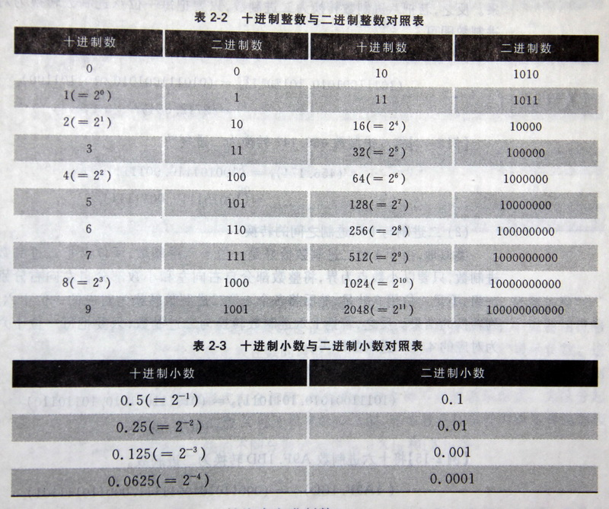

Slide 9
二进制数 与八进制、十六进制数的转换
三位二进制数对应一位八进制数(数码：0～7)
四位二进制数对应一位十六进制数（数码：0～9，A～F）
例： (110.111)₂=(6.7)₈=(6.E)₁₆
(11010.01)₂=(32.2)₈=(1A.4)₁₆

Slide 10
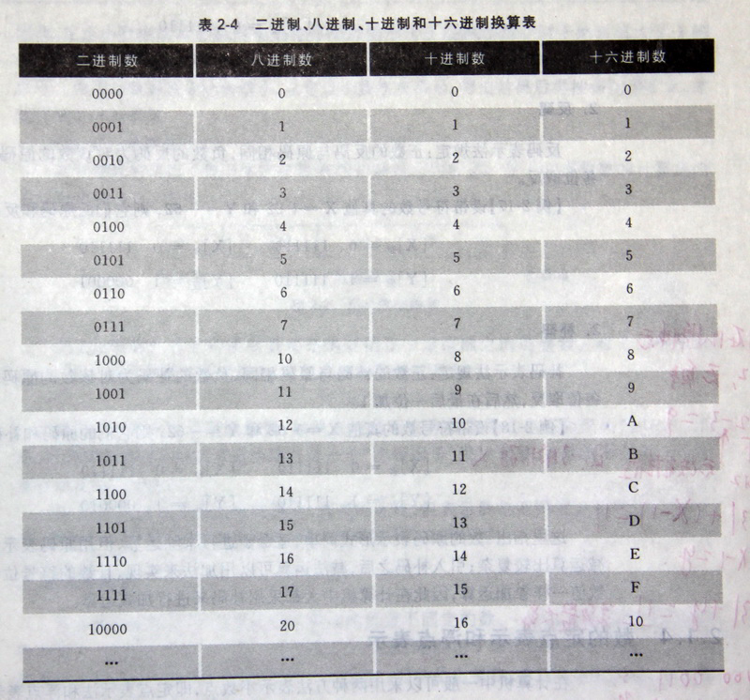

Slide 11
数的机内表示— 定点小数
小数点
定点小数：
数符 | 数值
数符：0——正， 1——负
0 | 0 | 0 | 1 | 1 | 0 | 1 | 0
例：+0.001101
-0.1010
1 | 1 | 0 | 1 | 0 | 0 | 0 | 0
若机器字长为n，则定点小数的数值表示范围为：
2^{-(n-1)}<=|x|<=1-2^{-(n-1)}
有关机器码及其运算的介绍均以定点小数为例

Slide 12
数的机内表示— 定点整数
无符号整数：
数值位
字长为n时，无符号整数的表达范围为 0～2^{n}-1
有符号整数：
数符 | 数值
字长为n时，有符号整数的表达范围为 |x|<=2^{n－1}-1

Slide 13
数的机内表示— 浮点数
浮点数：
阶符 | 阶码 | 数符 | 尾数
将数x表示为 s×2^{j}的形式，其中s为x的小数形式（尾数）
例： -110.11= -0.11011×2¹¹
0 | 11 | 1 | 11011
阶码确定数的表示范围
尾数确定数的精度。

Slide 14
机器码—原码
说明：以定点小数的机器码为例
数学定义：
[x]_{原}=
x 1>x>=0
1-x 或 1+|x| 0>x>-1
物理意义：将x表示为定点小数
例：x=+0.0011011 [x]_{原}＝00011011
x= -0.0100011 [x]_{原}＝10100011
原码表示形式简单，适合于乘除运算，但加减复杂

Slide 15
机器码—反码
数学定义：
[x]_{反}=
x 1>x>=0
2-2^{-(n-1)}+x 0>x>-1
物理意义：正数反码等于原码，负数反码等于原码各数码位取反
例：x=+0.0011011 [x]_{原}＝00011011 [x]_{反}＝00011011
x= -0.0100011 [x]_{原}＝10100011 [x]_{反}＝11011100

Slide 16
机器码—补码
12
11
10
负数区域
正数区域
9
8
7
6

Slide 17
机器码—补码
红色区域的负数是-1（11）、-2（10）、-3（9）、-4（8）、-5（7），他们分别是用钟表的模12分别减去1，2，3，4，5，也就是说，用表面上是正数的7、8、9、10、11来代表-5、-4、-3、-2、-1,

Slide 18
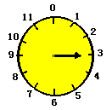
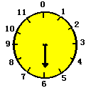
机器码补充解释
－3
＋9
取模运算：整除模数后取余数
例：45 mod 12 =9 3 mod 12=3 5 mod 3=2
模：一个计算系统的最大容量
定点小数机器码以2为模

Slide 19
机器码—补码
数学定义：
[x]_{补}=
x 1>x>=0
2+x 或 2-|x| 或 [x]_{反}+2^{-(n-1)} 0>x>-1
物理意义：正数补码等于原码，负数补码等于反码最低位加1
例：x=+0.0011011
[x]_{原}＝00011011 [x]_{反}＝00011011 [x]_{补}＝00011011
x= -0.0100011
[x]_{原}＝10100011 [x]_{反}＝11011100 [x]_{补}＝11011101

Slide 20
定点数加（减）法
定点补码加（减）法：
[x]_{补}+[y]_{补}=[x+y]_{补}，|x|<1, |y|<1, |x+y|<1
例： 00100000 ——— (+0.01)₂=(+0.25)₁₀
+ 11110000 ——— (-0.001)₂=(-0.125)₁₀
———————
100010000 ———(+0.001)₂=(+0.125)₁₀

Slide 21
2. 补码减法
补码减法的运算规则为：

Slide 22
例2.12 已知
[+51]_{补}=0011 0011B，[+66]_{补}=0100 0010B
[−51]_{补}=1100 1101B，[−66]_{补}=1011 1110B
求 [+66]_{补}−[+51]_{补}=? [-66]_{补-}- [-51]_{补}=?
解 [+66]_{补}- [+51]_{补}=[+66]_{补}+[-51]_{补}
[-66]_{补}- [-51]_{补}=[-66]_{补}+[+51]_{补}

Slide 23
二进制(补码)加法 十进制加法
0100 0010 [+ 66]_{补} +66
+) 1100 1101 [-51]_{补} -) +51
0000 1111 [+15]_{补} +15
对比结果
是否正确
自动丢失
1
二进制(补码)加法 十进制加法
1011 1110 [- 66]_{补} -66
+) 0011 0011 [+51]_{补} -) -51
1111 0001 [-15]_{补} -15
对比结果
是否正确

Slide 24
可以看出，无论被减数、减数是正数还是负数，上述补码减法的规则都是正确的。同样，由最高位向更高位的进位会自动丢失而不影响运算结果的正确性。
计算机中带符号数用补码表示时有如下优点：
① 可以将减法运算变为加法运算，因此可使用同一个运算器实现加法和减法运算，简化了电路。

Slide 25
② 无符号数和带符号数的加法运算可以用同一个加法器实现，结果都是正确的。例如：
无符号数 带符号数
11100001 225 [-31]_{补}
+) 00001101 +) 13 +) [+13]_{补}
11101110 238 [-18]_{补}
若两操作数为无符号数时，计算结果为无符号数11101110B，其真值为238，结果正确；若两操作数为补码形式，计算结果也为补码形式，11101110B为–18的补码，结果也是正确的。

Slide 26
引入补码后，减法运算用加法来实现，且数的符号位也可以当作数值一样参与运算。

Slide 27
定点数加（减）法
机器数的表达范围有限，两数之和超出表示范围时，产生溢出（overflow）
正数相加，结果为负数
例： 01100101
＋ 01000011
———————
10101000

Slide 28
定点乘法
符号位：两数相乘.符号位相加。 0+0=0, 1+0=0+1=1, 1+1=1 0
数值部分：原码相乘
0.000 累加器初值为0
+0.101 乘数末位为1，加被乘数
———
0.101 部分积
0.010 1 部分积右移一位
+0.101 乘数倒数第二位为1，加被乘数
———
0.111 第二次部分积
0.011 11 第二次部分积右移一位
+0.000 乘数最高位为0，加0
———
0.011 第三次部分积
0.001 111 第三次部分积右移一位，得结果
0.101
× 0.011
————
101
101
+ 000
————
0.001111

Slide 29

定点除法(1)
符号位：两数相除.符号位相加。 0+0=0, 1+0=0+1=1, 1+1=1 0
数值部分：补码相除（|除数|>|被除数|）

Slide 30
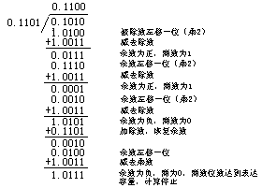
定点除法(2)—恢复余数法

Slide 31
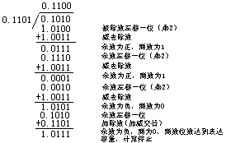
定点除法(3)—加减交替法

Slide 32
信 息 的 编 码
二进制编码的十进制数(BCD编码)
虽然二进制数对计算机来说是最佳的数制，但是人们却不习惯使用它。为了解决这一矛盾，人们提出了一个比较适合于十进制系统的二进制编码的特殊形式，即将1位十进制的0∼9这10个数字分别用4位二进制码的组合来表示，在此基础上可按位对任意十进制数进行编码。这就是二进制编码的十进制数，简称BCD码(Binary-Coded Decimal)。

Slide 33
4位二进制数码有16种组合(0000∼1111)，原则上可任选其中的10个来分别代表十进制中0∼9这10个数字。但为了便于记忆，最常用的是8421 BCD码，这种编码从0000∼1111这16种组合中选择前10个即0000∼1001来分别代表十进制数码0∼9，8、4、2、1分别是这种编码从高位到低位每位的权值。BCD码有两种形式，即压缩型BCD码和非压缩型BCD码。

Slide 34
1．压缩型BCD码
压缩型BCD码用一个字节表示两位十进制数。例如，10000110B表示十进制数86。
2．非压缩型BCD码
非压缩型BCD码用一个字节表示一位十进制数。高4位总是0000，低4位用0000∼1001中的一种组合来表示0∼9中的某一个十进制数。

Slide 35
表2.2 8421 BCD 码部分编码表
十进制数
压缩型BCD码
非压缩型BCD码
1
2
3
9
10
11
19
20
21
00000001
00000010
00000011
00001001
00010000
00010001
00011001
00100000
00100001
00000001
00000010
00000011
00001001
00000001 00000000
00000001 00000001
00000001 00001001
00000010 00000000
00000010 00000001

Slide 36
需要说明的是，虽然BCD码可以简化人机联系，但它比纯二进制编码效率低，对同一个给定的十进制数，用BCD码表示时需要的位数比用纯二进制码多，而且用BCD码进行运算所花的时间也要更多，计算过程更复杂，因为BCD码是将每个十进制数用一组4位二进制数来表示，若将这种BCD码送计算机进行运算，由于计算机总是将数当作二进制数来运算，所以结果可能出错，因此需要对计算结果进行必要的修正，才能使结果为正确的BCD码形式。

Slide 37
ASCII字符编码
所谓字符，是指数字、字母以及其他一些符号的总称。
现代计算机不仅用于处理数值领域的问题，而且要处理大量的非数值领域的问题。这样一来，必然需要计算机能对数字、字母、文字以及其他一些符号进行识别和处理，而计算机只能处理二进制数，因此，通过输入/输出设备进行人机交换信息时使用的各种字符也必须按某种规则，用二进制数码0和1来编码，计算机才能进行识别与处理。

Slide 38
目前，国际上使用的字符编码系统有许多种。在微机、通信设备和仪器仪表中广泛使用的是ASCII码(American Standard Code for Information Interchange)——美国标准信息交换码。ASCII码用一个字节来表示一个字符，采用7位二进制代码来对字符进行编码，最高位一般用做校验位。7位ASCII码能表示2⁷=128种不同的字符，其中包括数码(0∼9)，英文大、小写字母，标点符号及控制字符等，见表2.3。
该表的使用方法读者应熟练掌握。如数字“1”的ASCII码值为31H，字母“A”的ASCII码值为41H，符号“？”的ASCII码值为3FH等。

Slide 39
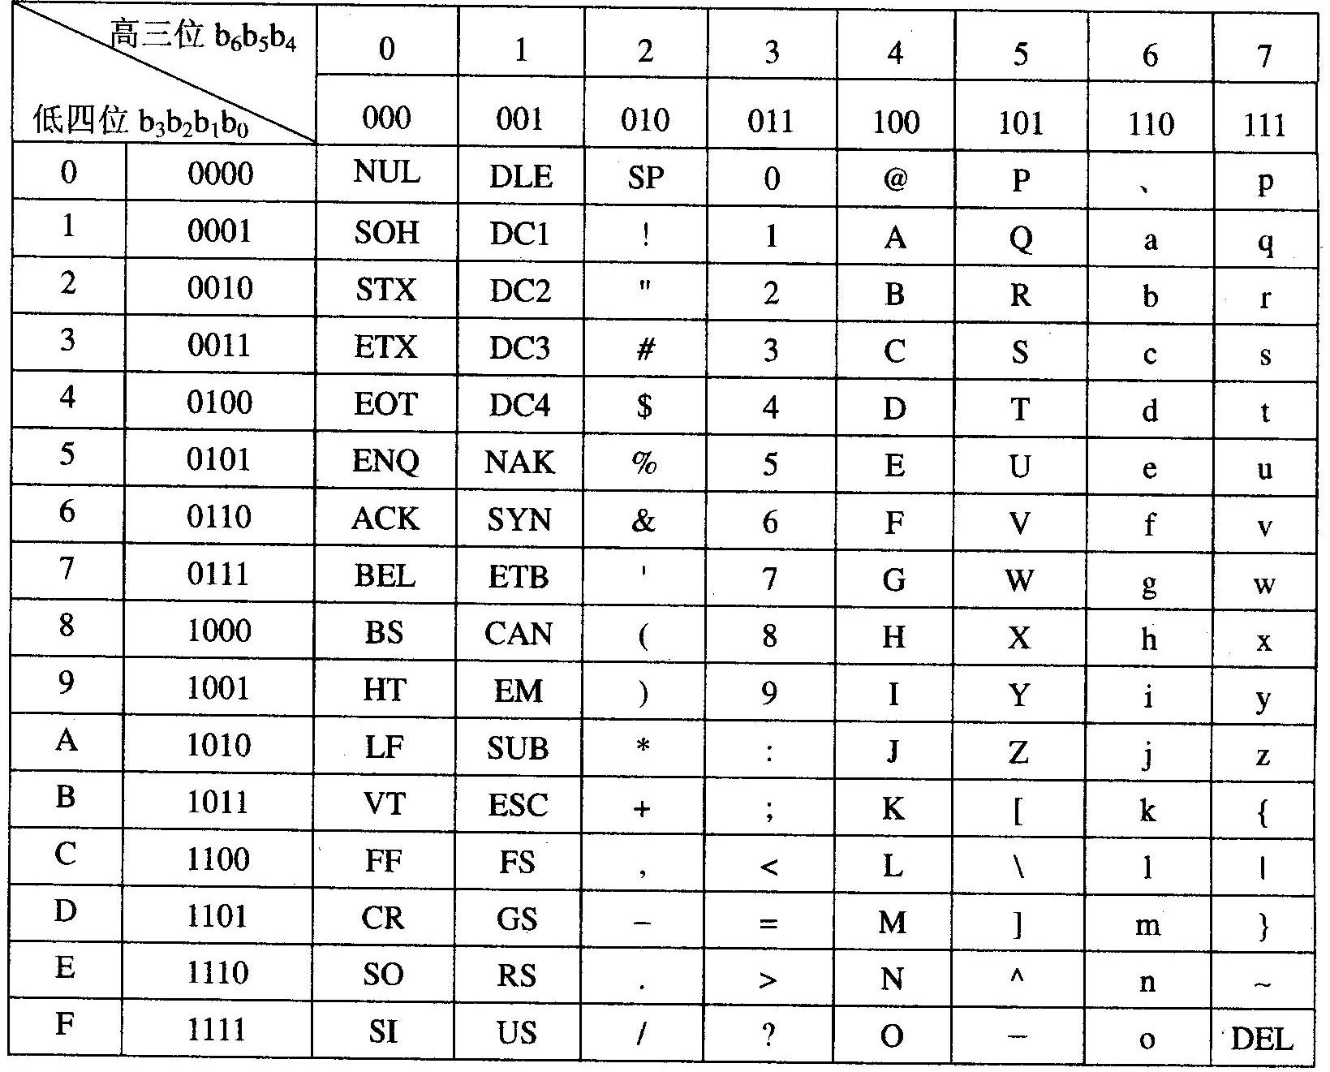
表2.3 美国标准信息交换码ASCII(7位代码)
见2ASCII.asm演示

Slide 40
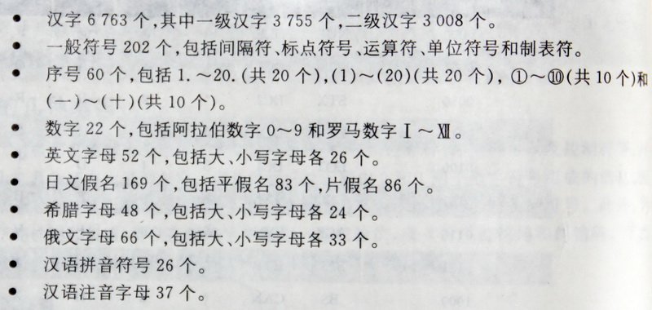
汉字编码
国标码（任一汉字或字符都用两个7位的二进制表示，在计算机中用两个字节表示，每个字节最高位为0）

Slide 41
输入码
内码:通常是该汉字的国标码的两个字节最高位置1
点阵字形码

Slide 42
END

